Slide 1
AIoT 특강 1
엑셀파일처리 openpyxl

Slide 2

목차
Table of contents
1
엑셀 파일 생성 및 데이터 입력
2
엑셀 데이터 읽기
3
엑셀 서식 설정하기

Slide 3
Part 1
엑셀 파일 생성 및 데이터 입력

Slide 4
Part 1
엑셀 파일 생성 및 데이터 입력
# openpyxl 라이브러리를 설치합니다.
pip install openpyxl
studentXl1.py 파일을 VS Code 에서 새로 만들고, 아래 코드를 복사해서 실행합니다.
# openpyxl 라이브러리에서 Workbook을 import
from openpyxl import Workbook
# Workbook 객체 생성
wb= Workbook()
다음페이지까지 프로그램소스 계속

Slide 5
Part 1
엑셀 파일 생성 및 데이터 입력
# 현재 활성화된 워크시트 선택 후 ws 변수에 할당
ws = wb.active
#시트 제목을 '수강생_정보'로 변경
ws.title = "수강생_정보"
#시트의 A1셀에 '이철수'라는 데이터를 입력
ws['A1'] = '이철수'
# 워크북을 '수강생_리스트.xlsx' 엑셀 파일을 저장합니다
wb.save("수강생_리스트.xlsx")
#워크북 닫기
wb.close()

Slide 6
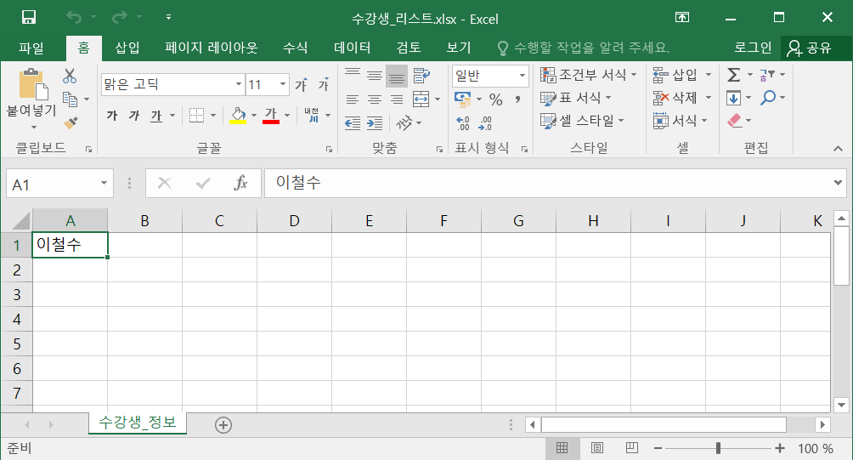
Part 1
엑셀 파일 생성 및 데이터 입력
생성된 엑셀파일 : 수강생_리스트.xlsx
3
1
2

Slide 7
Part 1
엑셀 파일 생성 및 데이터 입력
studentXl2.py 파일을 VS Code 에서 새로 만들고, 아래 코드를 복사해서 실행합니다.
from openpyxl import Workbook
wb = Workbook()
ws = wb.active
ws.title = "수강생_정보"
# 시트에 추가할 칼럼의 목록을 리스트형으로 'column'이라는 변수에 지정
column = ['번호', '이름', '과목']
# column리스트 목록을 시트 첫 행에 입력
ws.append(column)

Slide 8
Part 1
엑셀 파일 생성 및 데이터 입력
# 시트에 추가할 데이터를 리스트형으로 'row'라는 변수에 지정
row = [1, '이철수', '수학']
# append로 row의 목록을 column 아래 행에 입력
ws.append(row)
# '중간평가', '기말평가' 두 개의 시트 추가
wb.create_sheet('중간평가')
wb.create_sheet('기말평가')
wb.save("수강생_리스트.xlsx")
wb.close()

Slide 9
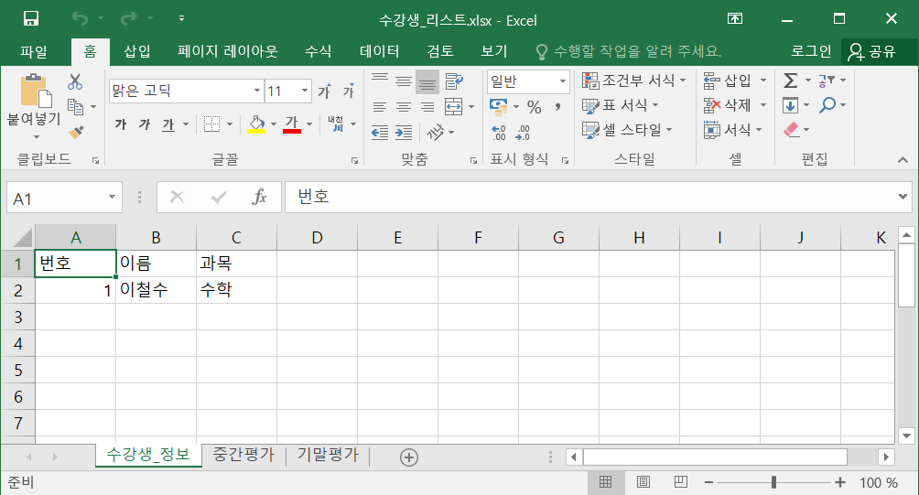
Part 1
엑셀 파일 생성 및 데이터 입력
생성된 엑셀파일 : 수강생_리스트.xlsx
3
1
2

Slide 10
Part 1
엑셀 파일 생성 및 데이터 입력
studentXl2.py 파일에서 15~18Line을 아래 코드로 바꾸고 studentXl3.py 으로 저장하고 실행합니다.
Itemgetter 오류가 발생하면 from operator import itemgetter 를 추가한다.
# 각 행의 데이터 리스트를 포함하는 리스트를 만들어 row에 저장
row = [[1, '이철수', '수학'], [3, '김미소', '영어'], [2, '최학준', '컴퓨터']]
# row리스트를 첫번째 키를 기준으로 정렬
row = sorted(row, key = itemgetter(0))
# row리스트를 for문으로 반복하여 시트에 입력
for data in row:
ws.append(data)

Slide 11
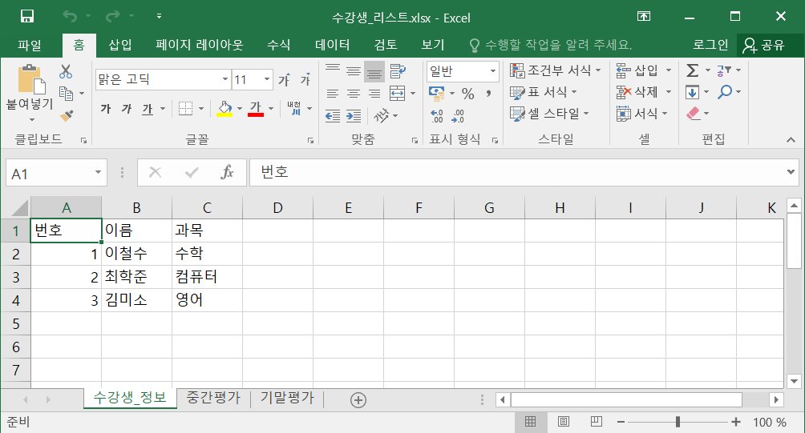
Part 1
엑셀 파일 생성 및 데이터 입력
생성된 엑셀파일 : 수강생_리스트.xlsx
3
1
2

Slide 12
Part 1
엑셀 파일 생성 및 데이터 입력
Cell 메소드 사용해서 열로 입력
studentXl4.py 파일을 VS Code 에서 새로 만들고, 아래 코드를 복사해서 실행합니다.
from openpyxl import Workbook
wb = Workbook()
ws = wb.active
ws.title = "수강생_정보"
# 열로 입력할 데이터를 리스트로 만들어 'data'에 저장
data = [ '이철수', '김미소', '최학준' ]
# for문으로 'A'열의 각 셀에 순서대로 접근하여 데이터를 입력
for i, value in enumerate(data):
ws.cell(row=i+1, column=1, value=value)
wb.save("수강생_리스트.xlsx")

Slide 13
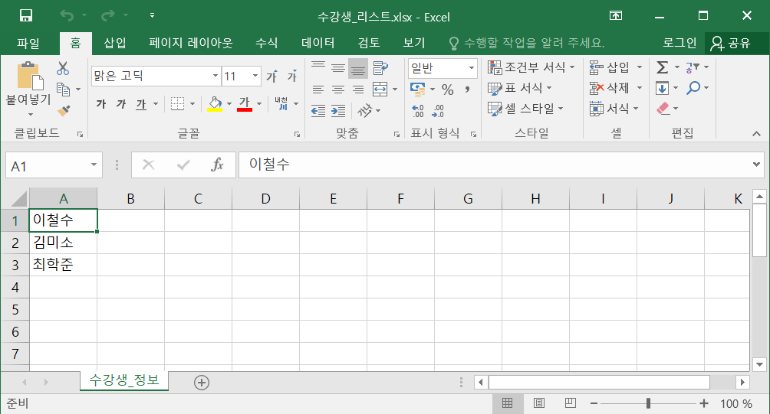
Part 1
엑셀 파일 생성 및 데이터 입력
생성된 엑셀파일 : 수강생_리스트.xlsx
3
1
2

Slide 14
Part 1
엑셀 파일 생성 및 데이터 입력
열 이름 활용
studentXl5.py 파일을 VS Code 에서 새로 만들고, 아래 코드를 복사해서 실행합니다.
from openpyxl import Workbook
from openpyxl.utils import get_column_letter
wb = Workbook()
ws = wb.active
ws.title = "수강생_정보"
# 열로 입력할 데이터를 리스트로 만들어 'data'에 저장
data = [ '이철수', '김미소', '최학준' ]
# 입력할 열의 인덱스 번호를 열이름으로 변환하여 'column_name'에 저장
column_name = get_column_letter(1)
# 데이터를 입력할 열의 각 셀의 위치를 for문으로 생성한후 'data'의 값을 하나씩 입력
for i, value in enumerate(data):
ws[f"{column_name}{i+1}"] = value
wb.save("수강생_리스트.xlsx")
파이썬 f-string

Slide 15
Part 1
엑셀 파일 생성 및 데이터 입력
생성된 엑셀파일 : 수강생_리스트.xlsx
3
1
2

Slide 16
Part 1
엑셀 파일 생성 및 데이터 입력
iter_cols() 함수 사용
studentXl6.py 파일을 VS Code 에서 새로 만들고, 아래 코드를 복사해서 실행합니다.
from openpyxl import Workbook
wb = Workbook()
ws = wb.active
ws.title = "수강생_정보"
# 열로 입력할 데이터를 리스트로 만들어 'data'에 저장
data = [ '이철수', '김미소', '최학준' ]
# A열의 셀을 순회할 수 있는 iterator를 가져오는데, 여기서 최대 행을 'data'의 원소 갯수로 지정
col_cells = ws.iter_cols(min_col=1, max_col=1, max_row=len(data))
# 이중for문으로 B열의 각 셀을 순환하며 'data' 리스트의 원소를 차례대로 입력
for col in col_cells:
for i, cell in enumerate(col):
cell.value = data[i]
wb.save("수강생_리스트.xlsx")

Slide 17
Part 1
엑셀 파일 생성 및 데이터 입력
생성된 엑셀파일 : 수강생_리스트.xlsx
3
1
2

Slide 18
Part 1
엑셀 파일 생성 및 데이터 입력
행과 열의 인덱스 번호로 사용
studentXl7.py 파일을 VS Code 에서 새로 만들고, 아래 코드를 복사해서 실행합니다.
from openpyxl import Workbook
wb = Workbook()
ws = wb.active
ws.title = "수강생_정보"
# A열과 B열에 입력할 데이터를 이중리스트로 만들어 'data'에 저장
data = [[ '이철수', '김미소', '최학준' ], [ '수학', '영어', '컴퓨터' ]]
# 이중for문으로 열의 인덱스 번호와 행의 인덱스 번호로 셀에 데이터를 입력
for col_idx, col_data in enumerate(data, start=1):
for row_idx, row_data in enumerate(col_data):
ws.cell(row=row_idx+1, column=col_idx, value=row_data)
wb.save("수강생_리스트.xlsx")

Slide 19
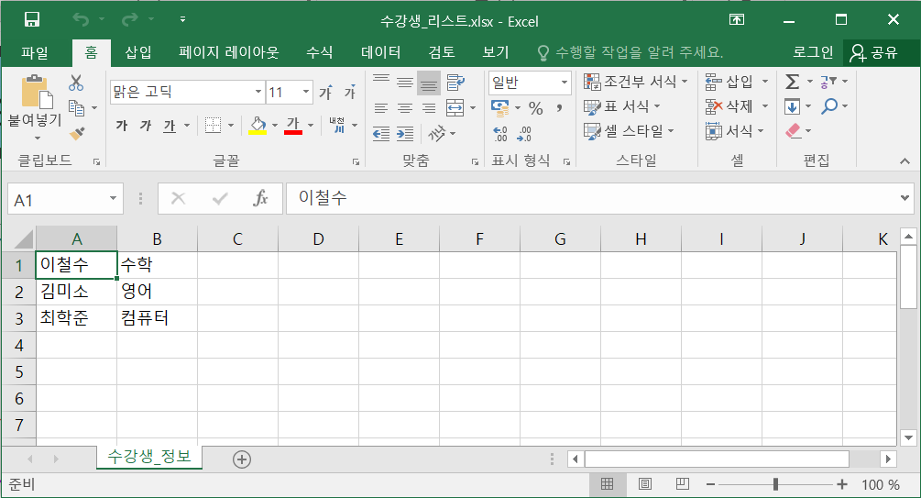
Part 1
엑셀 파일 생성 및 데이터 입력
생성된 엑셀파일 : 수강생_리스트.xlsx
3
1
2

Slide 20
Part 2
엑셀 데이터 읽기

Slide 21
Part 2
엑셀 데이터 읽기
엑셀 시트 전체 불러오기
xlRead1.py 파일을 VS Code 에서 새로 만들고, 아래 코드를 복사해서 실행합니다.
from openpyxl import load_workbook
# 엑셀 파일 불러오기
wb = load_workbook(filename='월별구매고객리스트.xlsx')
# '10월' 시트 불러오기
ws = wb['10월']
# 전체 데이터를 순회하며 읽기
for row in ws.rows:
row_values = [cell.value for cell in row]
print(row_values)

Slide 22
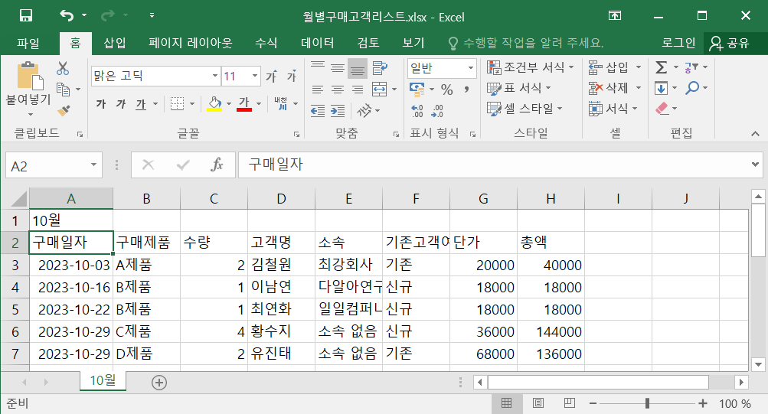
Part 2
엑셀 데이터 읽기
읽기 위한 엑셀파일 : 월별구매고객리스트.xlsx
1

Slide 23
Part 2
엑셀 데이터 읽기
엑셀 시트 전체 불러오기
['10월', None, None, None, None, None, None, None]
['구매일자', '구매제품', '수량', '고객명', '소속', '기존고객여부', '단가', '총액']
[datetime.datetime(2023, 10, 3, 0, 0), 'A제품', 2, '김철원', '최강회사', '기존', 20000, '=C3*G3']
[datetime.datetime(2023, 10, 16, 0, 0), 'B제품', 1, '이남연', '다알아연구소', '신규', 18000, '=C4*G4']
[datetime.datetime(2023, 10, 22, 0, 0), 'B제품', 1, '최연화', '일일컴퍼니', '신규', 18000, '=C5*G5']
[datetime.datetime(2023, 10, 29, 0, 0), 'C제품', 4, '황수지', '소속 없음', '신규', 36000, '=C6*G6']
[datetime.datetime(2023, 10, 29, 0, 0), 'D제품', 2, '유진태', '소속 없음', '기존', 68000, '=C7*G7']

Slide 24
Part 3
엑셀 서식 설정하기

Slide 25
Part 3
엑셀 서식 설정하기
xlStyle1.py 파일을 VS Code 에서 새로 만들고, 아래 코드를 복사해서 실행합니다.
from openpyxl import Workbook
from openpyxl.styles import Font
wb = Workbook()
ws = wb.active
cell = ws['A1']
cell.value = "Hello World"
# 폰트 스타일 설정: 빨간색, 이탤릭체, 볼드체, 20포인트 사이즈로 설정
cell.font = Font(color='FF0000',
italic=True,
bold=True,
size=20)
wb.save('엑셀 서식.xlsx')

Slide 26
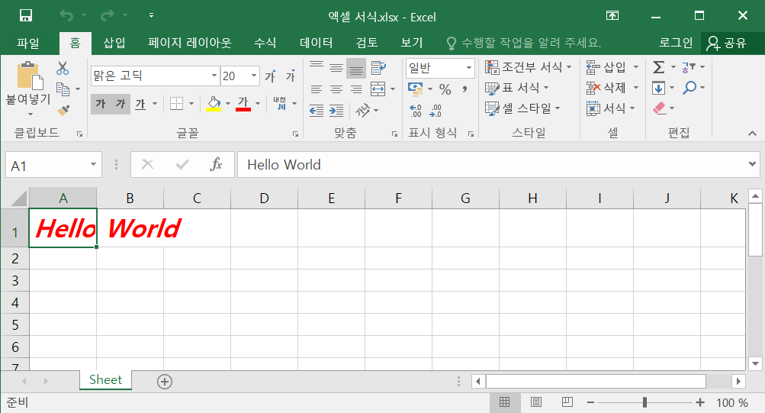
Part 3
엑셀 서식 설정하기
생성된 엑셀파일 : 엑셀 서식.xlsx
2
1

Slide 27

감사합니다

